Slide 1
분석 데이터 전처리
평 가 작 업 지 시 서
[2001010510_21v4]
📌 제출 방법 : 학사시스템 능력 평가 게시판 및 GitHub Repository → 본인 Branch Push
이름 : 홍은경
수행날짜 : 2026. 07. 28.
Branch 이름 (영문) : Hong EunKyeong
📂 업로드 파일 10_분석데이터전처리_이름.pptx, README.md, ipynb파일, prj_data_cleaned.csv
🔗 Repository https://github.com/seokssaem/bigdata-2026.git

Slide 2
1. 데이터 불러오기 및 결측치 처리
- pandas를 이용하여 prj_data.csv 파일을 불러오고,
info()와 isnull().sum()을 이용하여 컬럼별 결측치 개수를 확인하시오.
- 결측치가 존재하는 컬럼 중 수치형 변수는 평균 또는 중앙값으로,
범주형 변수는 최빈값으로 대체하시오.
(단, 결측 비율이 50%를 초과하는 컬럼은 삭제)
- 처리 후 결측치가 모두 제거되었는지 다시 확인하는 코드를 작성하시오.

Slide 3
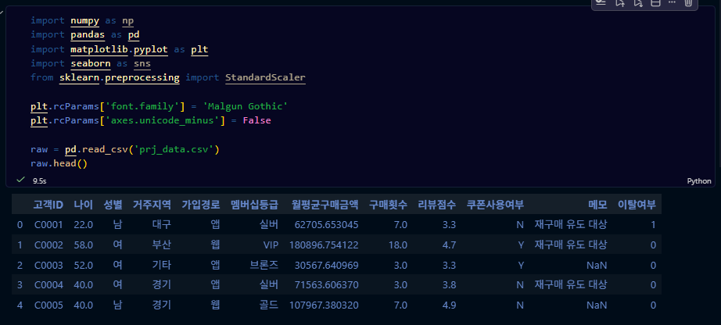
라이브러리 및 데이터 불러오기

Slide 4
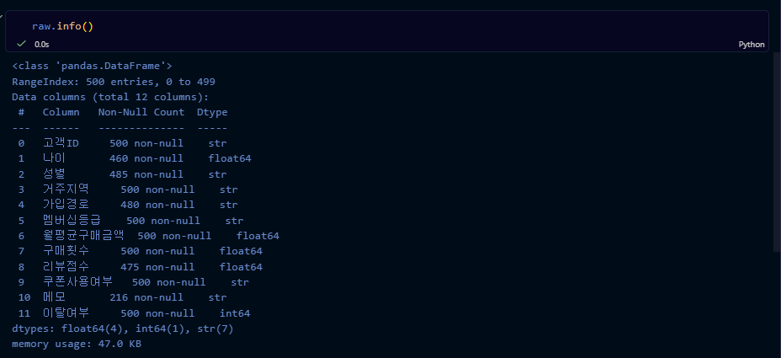
데이터 프레임의 전체적인 구조 확인하기

Slide 5
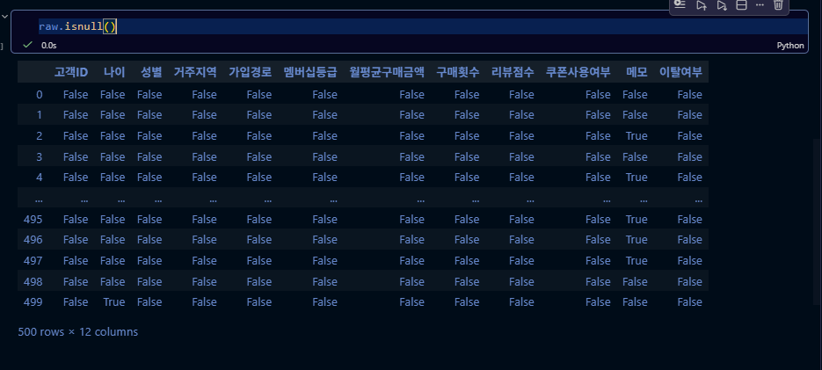
결측치 찾기
전체 데이터 프레임의 각 셀마다 비어있으면 True, 값이 있으면 False로 채워진 동일한 크기의 표가 출력

Slide 6
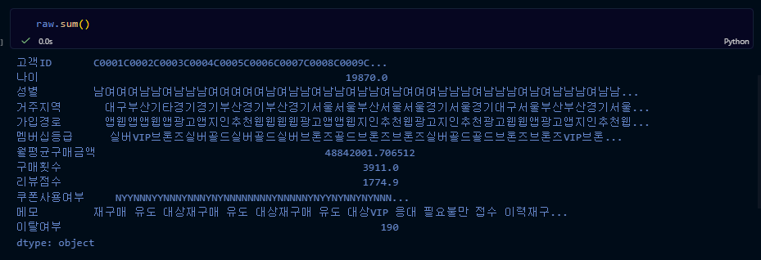
각 열(Column)에 들어있는 값들의 합계 보기
숫자 데이터 열: 해당 열 전체 값의 합을 구합니다.
문자열 데이터 열: 문자열들을 하나로 이어 붙입니다

Slide 7
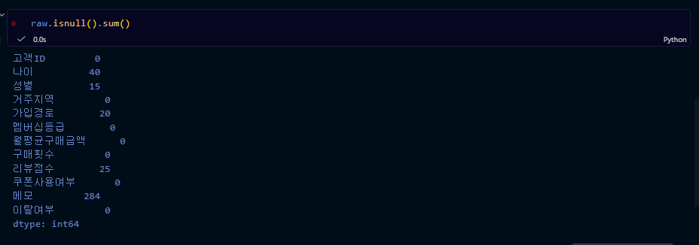
각 열별 결측기 개수 확인
각 열(Column)별로 결측치(비어있는 값)가 총 몇 개 있는지 개수를 세어주는 코드

Slide 8
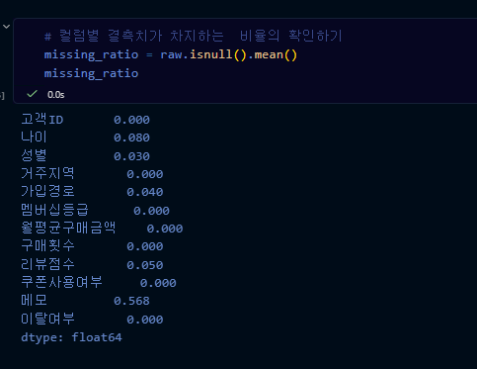

Slide 9
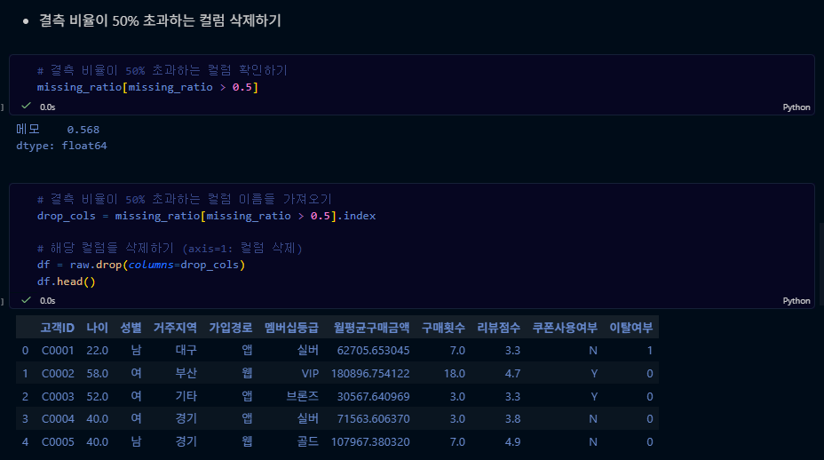

Slide 10
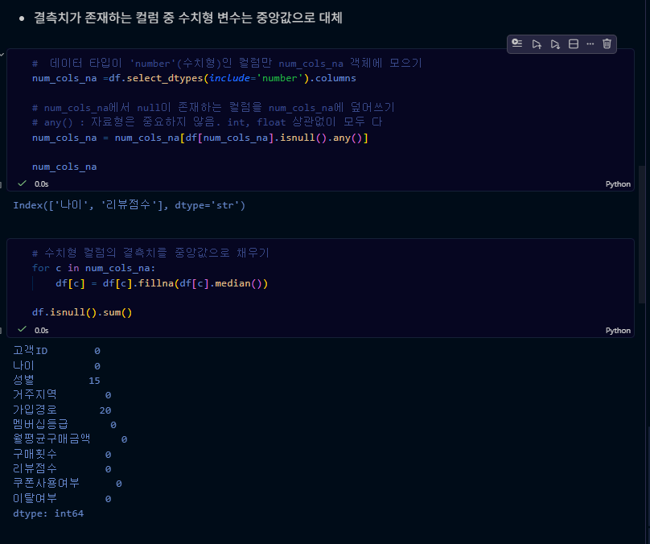

Slide 11
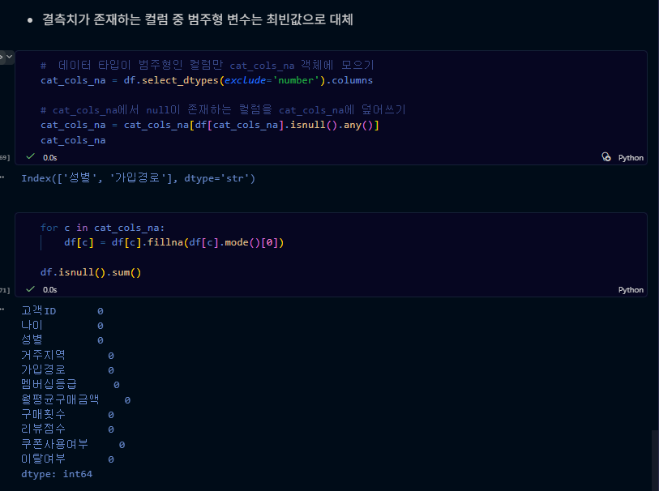

Slide 12
2. 이상치 탐지 및 처리
- 수치형 변수 중 1개 이상을 선택하여 boxplot으로 이상치를 시각화하시오.
- IQR(사분위수 범위) 기법을 이용하여 이상치의 하한/상한 경계값을 계산하는 코드를 작성하시오.
- 계산된 경계값을 기준으로 이상치를 제거하거나, 경계값으로 대체(capping)하시오.
처리 방식과 그 이유를 주석으로 명시하시오.

Slide 13
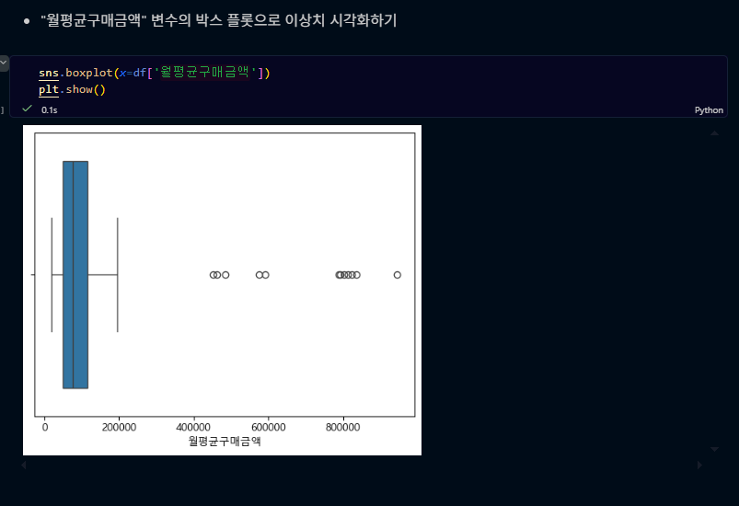

Slide 14
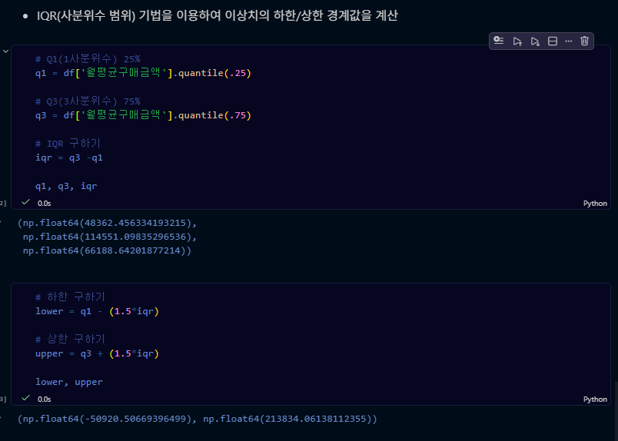

Slide 15
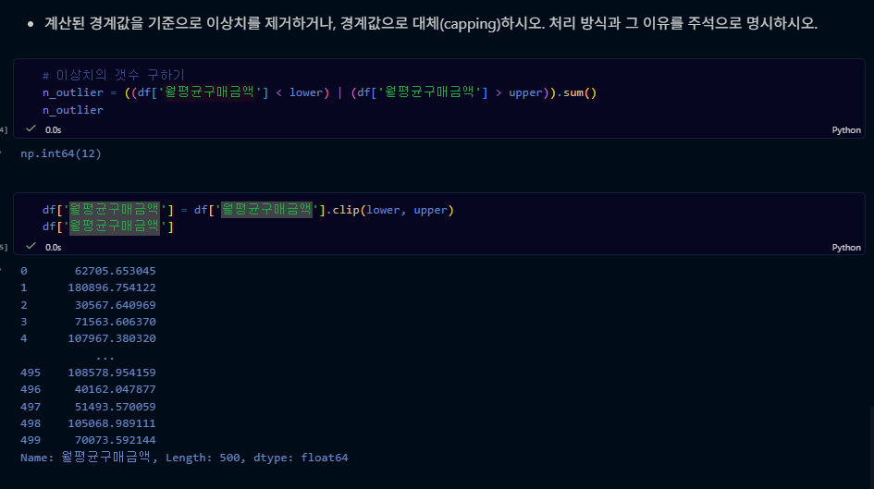

Slide 16
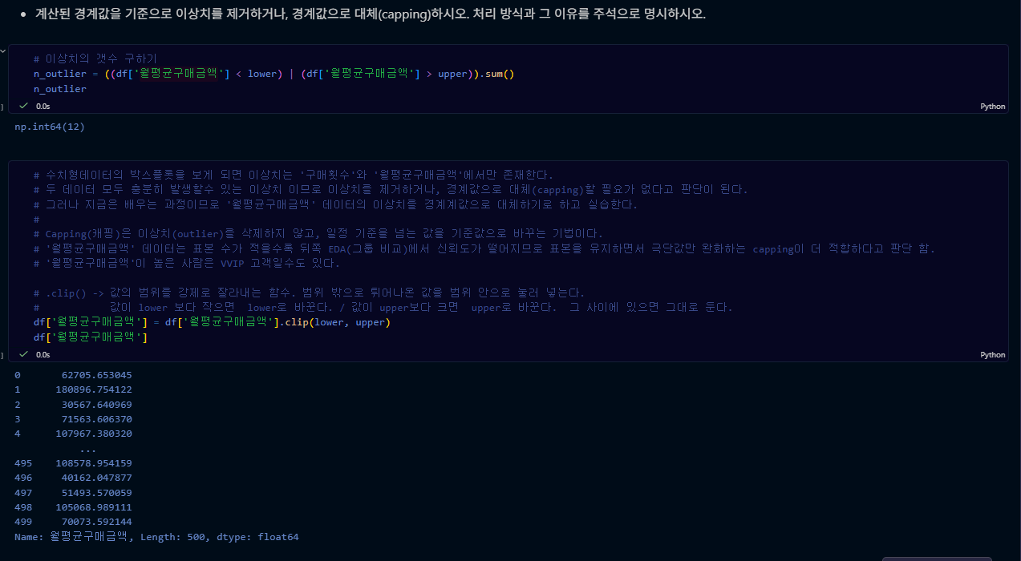

Slide 17
3. 범주형 변수 인코딩
- 범주형 변수 중 순서 의미가 없는 변수는 원-핫 인코딩
(pd.get_dummies 또는 OneHotEncoder)을,
순서 의미가 있는 변수는 레이블 인코딩(LabelEncoder)을 적용하시오.
- 인코딩 전/후의 데이터프레임 형태(shape)와 컬럼 목록을 비교하여 출력하시오.
- 왜 해당 인코딩 방식을 선택했는지 주석 또는 마크다운 셀로 근거를 서술하시오.

Slide 18
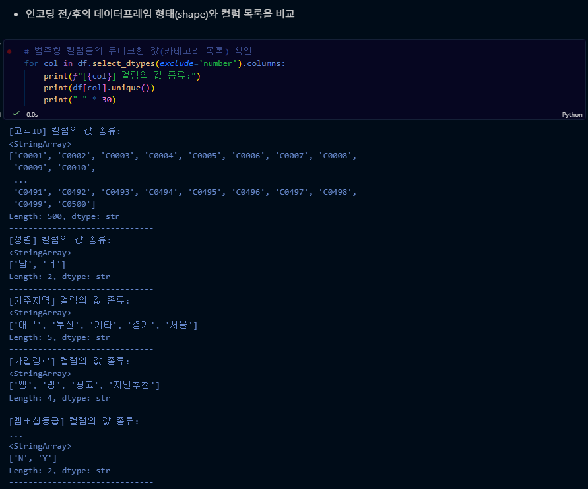

Slide 19
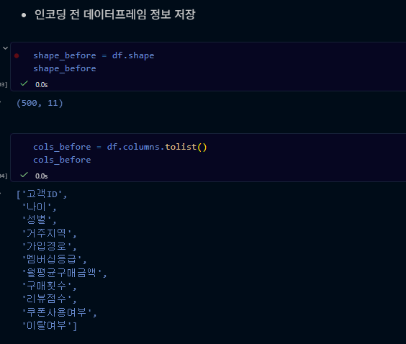

Slide 20
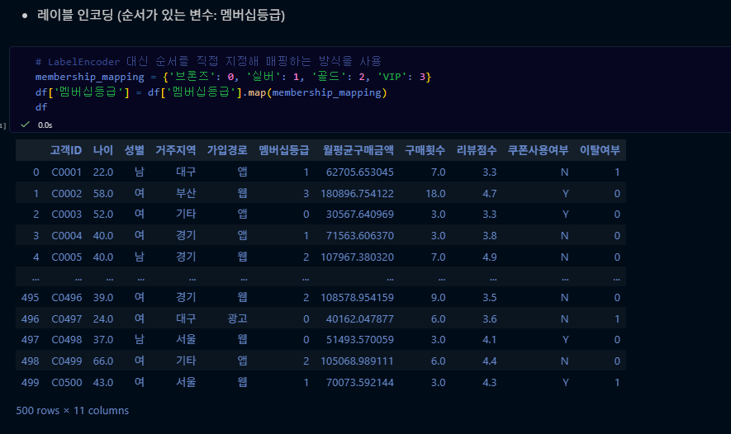

Slide 21
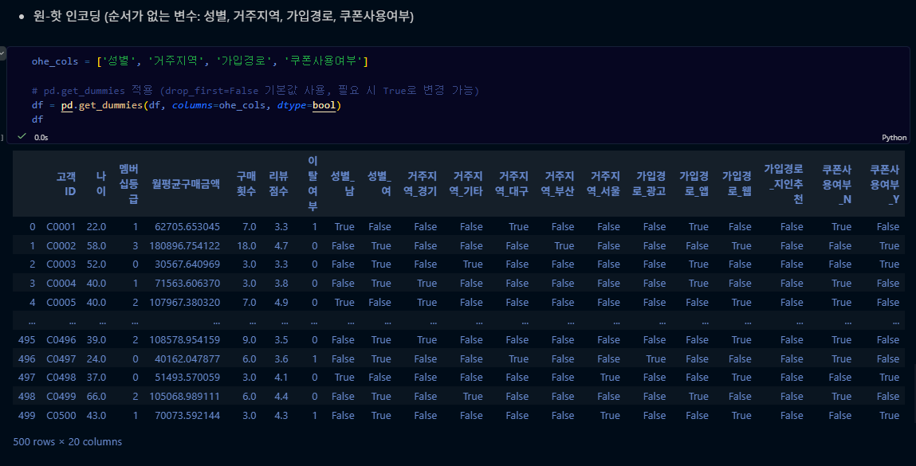

Slide 22
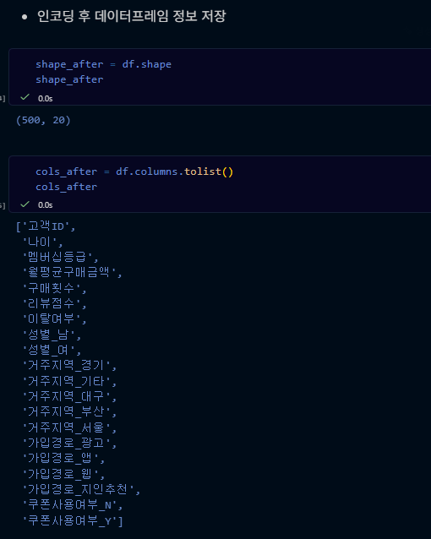

Slide 23
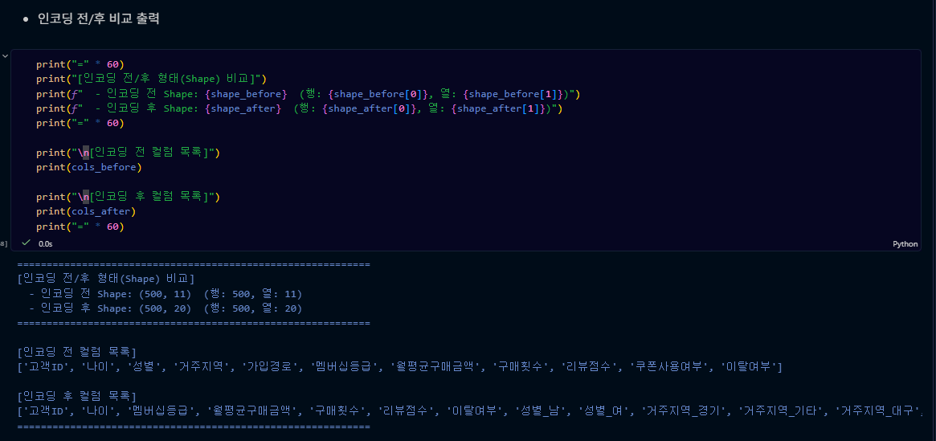

Slide 24
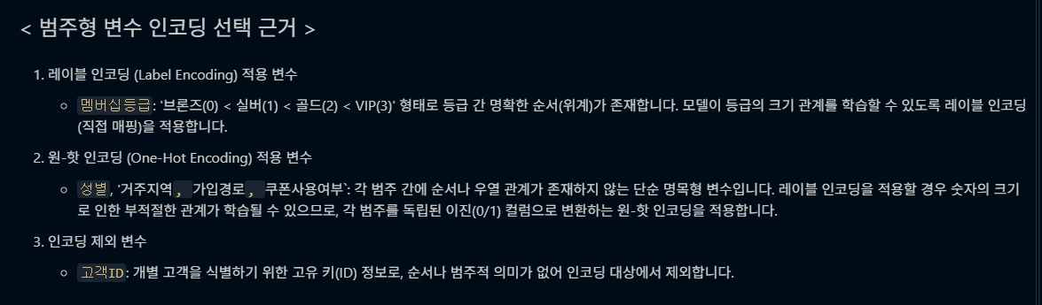

Slide 25
4. 파생변수 생성 및 스케일링
- 기존 컬럼 2개 이상을 조합하여 분석에 의미 있는 파생변수를 1개 이상 생성하시오.
(예: 비율, 합계, 구간화 등)
- StandardScaler 또는 MinMaxScaler 중 하나를 선택하여 수치형 변수를 스케일링하시오.
- 스케일링 전/후 기술통계량(describe())을 비교 출력하여 변화가 반영되었음을 확인하시오.
- 최종 전처리 완료 데이터를 prj_data_cleaned.csv로 저장하는 코드를 작성하시오.

Slide 26
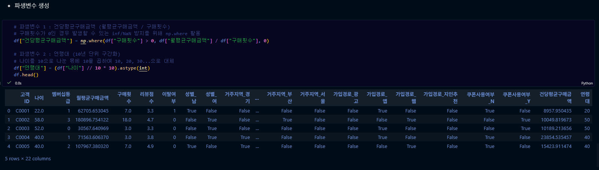

Slide 27
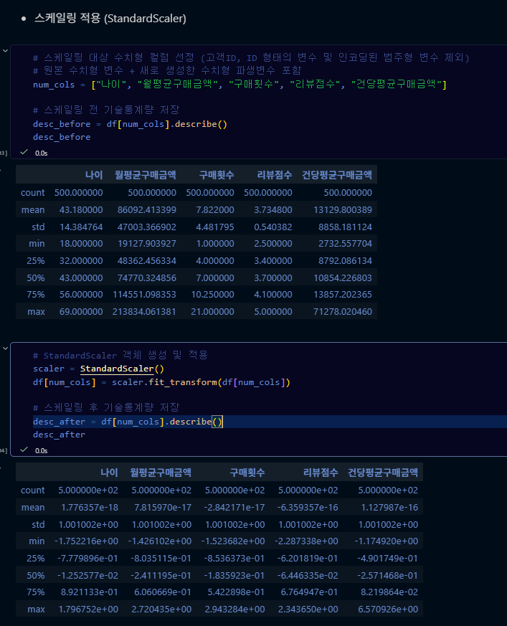

Slide 28
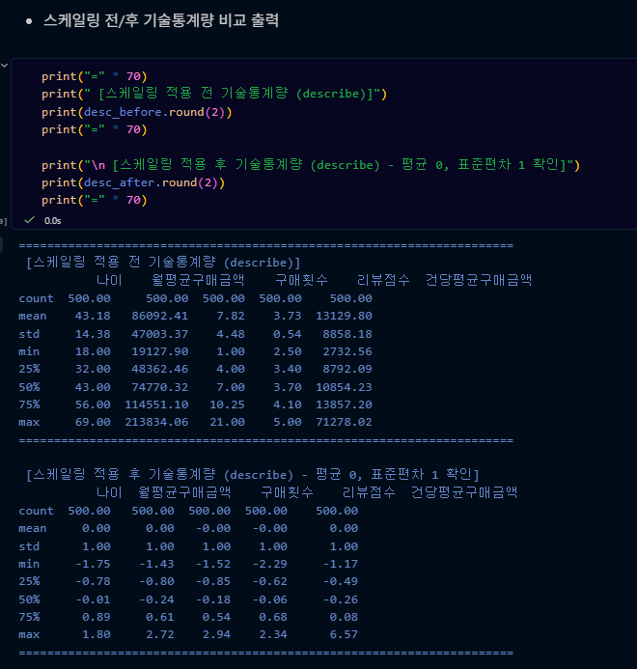

Slide 29
